Slide 1
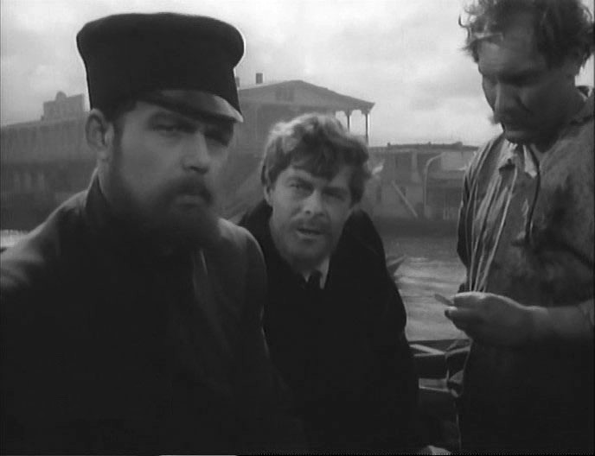
«Надо знать, для чего живешь…»
(Повесть Горького А.М. «Фома Гордеев» 1899 г.)
Проблемный урок по литературе, 11класс

Slide 2
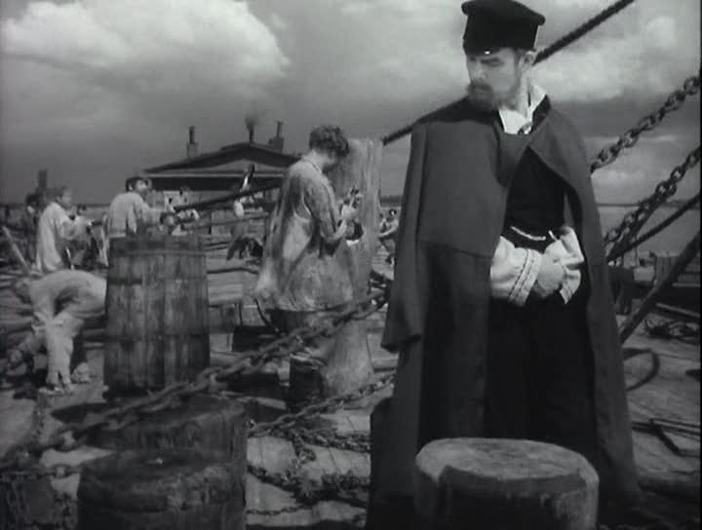
Цель
Нравственные поиски смысла жизни главным героем повести Горького «Фома Гордеев»

Slide 3
Задачи
отражение исторической обстановки в повести Горького; картины купеческой жизни;
«лишние» люди, их ограниченность и «туподушие», «они указали, чем я
не должен быть…»;
развивать интерес к исследовательской работе, уметь самостоятельно делать выводы, обобщения, сравнивать.

Slide 4
Оборудование
М.Горький. «Фома Гордеев».Москва 1977год. (тексты).
Презентация к уроку.
Проектор.
Иллюстрации к произведению.

Slide 5
-Раскрывая тему урока, доказывая правильность выбранных эпиграфов, определите цель урока. (Поиски смысла жизни, своего «я», своего места в ней)
Что вы сделали? Нет, не жизнь вы сделали, а тюрьму…
Не порядок вы устроили – цепи на человека выковали.
Душно, тесно, повернуться негде живой душе.
Погибает человек!
Горький М. «Фома Гордеев»
Нет уж, я сам себе место выберу.
Горький М. «Фома Гордеев»

Slide 6
Задание 1 группе
Горький начинает свою повесть с рассказа об отце Фомы – Игнате Гордееве.
Почему? Что это дает для понимания образа главного героя?
Расскажите о нем (об отце) (происхождение, соц.положение, образ жизни, отличительные черты характера) и о матери.
Что роднит Игната Гордеева с Диким и Кабановой из пьесы Островского «Гроза»? Какую разницу вы увидели?
зачитать гл. 2, 3 с.26, 27, 29, 30, 37

Slide 7
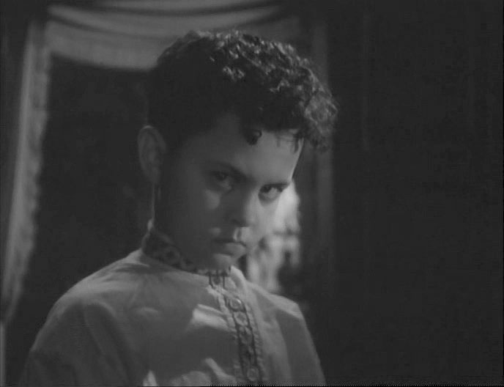
1 группа - гл.1 стр.47-49
Обобщение.
Главное, чему учил отец Фому, - быть хозяином, добиваться своего, невзирая на средства. Мечтательный и вдумчивый Фома, отвергая устоявшиеся жизненные правила, начинает поиски своего места в жизни.
- В каких произведениях мы встречались с уроками отцов? Чему они учили?
Пушкин А.С. «Капитанская дочка» - «Береги честь смолоду», Гоголь Н.В. «Мертвые души» - «копи копейку…».
- Близка ли мораль Игната Фоме?
Он прислушивался, стал более внимательным. Протестует (хотя протест еще стихийный).

Slide 8
Задание 2-ой группе.
Кто же еще имел сильное влияние на Фому? Кто пытался по-своему
повернуть Фому? (крестный, Яков Маякин).
Чему же учил крестника Яков Маякин?
Чем заканчиваются отношения Якова Маякина и Фомы Гордеева и вместе с тем купеческая жизнь, деятельность Фомы? Нарастание неприязни между ними.
Принимает ли Фома уроки жизни Якова?
Какое значение для понимания идейного содержания повести имеет сцена купеческого гуляния на пароход купца Кононова?
Каким предстает купечество? Чему они Фому учат?
Принесло ли это удовлетворение Фоме?
Дополняем схему «Буду я тебя, Фома, учить»
- гл. Ш, 1У, У, Х., гл.4 стр.76,78,80,90,93, гл.5 стр. 93-94,95

Slide 9
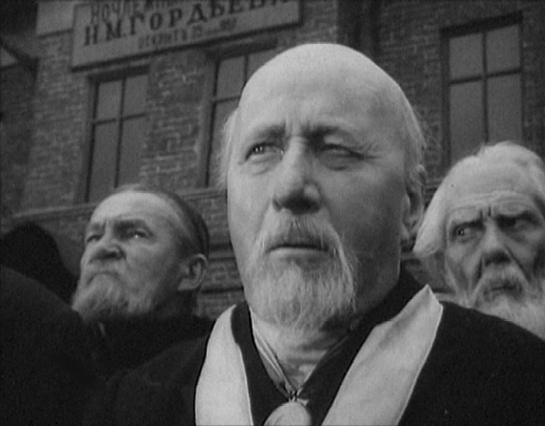
2-ая группа - гл. Ш, 1У, У, Х., гл.4 стр.76,78,80,90,93, гл.5 стр. 93-94,95
Обобщение.
Все эти образы даны для сопоставления с главным героем. Одни из них примирились с окружающей действительностью. Неудовлетворенность их жизнью – явление временное. Они более образованы, но их хищническая натура прикрыта дорогой одеждой, да хорошими внешними манерами. Но жизненные принципы, их философия остались теми же.

Slide 10
Уроки жизни?!
Отец | Маякин | Купцы | Медынская | Люда | Ежов | Смолин
«Надо учить тебя жить…» | «Буду я тебя, Фома, учить» | «…только мы и любим порядок и жизнь…» | «Мы нашу жизнь на свою колодку должны делать…» | «Читать нужно, учиться нужно..» | «Нужно жить всегда влюблённым во что-нибудь недоступное тебе» | «Ты учишься плохо»

Slide 11
Образная система героев повести Фома Гордеев

Slide 12
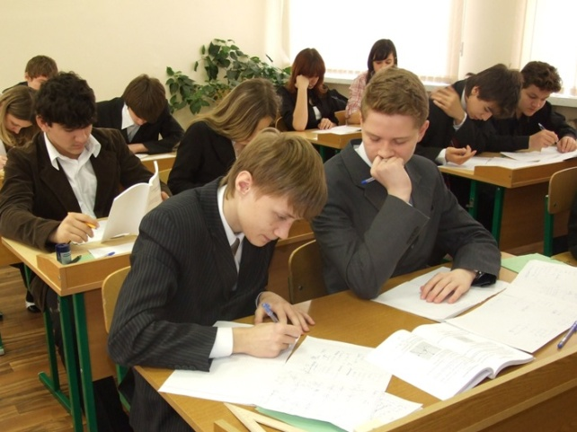
Рефлексия
Учащиеся высказываются одним предложением, выбирая начало фразы из рефлексивного экрана на доске:
сегодня я узнал…
было интересно…
было трудно…
я выполнял задания…
я понял, что…
теперь я могу…
я почувствовал, что…
я приобрел…
я научился…
у меня получилось …
я смог…
я попробую…
меня удивило…
урок дал мне для жизни…
мне захотелось…

Slide 13
Домашнее задание
1. Составить таблицу схему «Образная система героев повести по отношению к главному действующему лицу.
2. Роман «Мать» читать .

